Slide 1
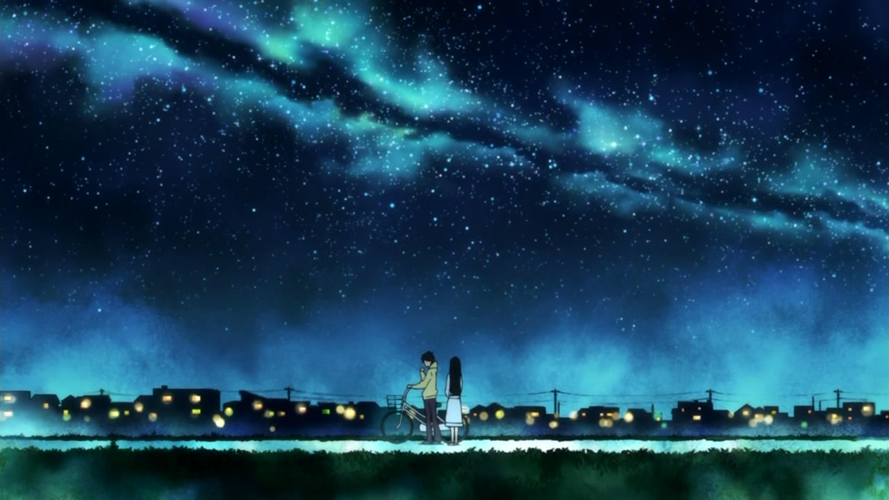

问 银 河

Slide 2

离 夏 硬
乘 胡 虾
秋 壳 客
硬壳 乘着 春夏秋冬

Slide 3
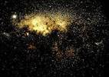
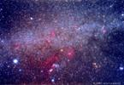
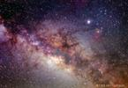
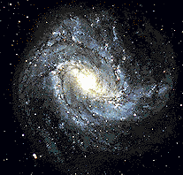
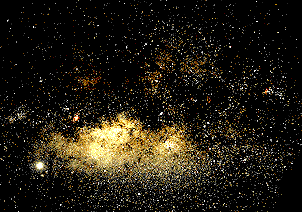
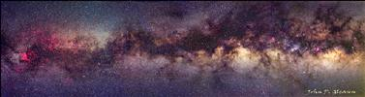

PPT模板下载：www.1ppt.com/moban/ 行业PPT模板：www.1ppt.com/hangye/
节日PPT模板：www.1ppt.com/jieri/ PPT素材下载：www.1ppt.com/sucai/
PPT背景图片：www.1ppt.com/beijing/ PPT图表下载：www.1ppt.com/tubiao/
优秀PPT下载：www.1ppt.com/xiazai/ PPT教程： www.1ppt.com/powerpoint/
Word教程： www.1ppt.com/word/ Excel教程：www.1ppt.com/excel/
资料下载：www.1ppt.com/ziliao/ PPT课件下载：www.1ppt.com/kejian/
范文下载：www.1ppt.com/fanwen/ 试卷下载：www.1ppt.com/shiti/
教案下载：www.1ppt.com/jiaoan/

Slide 4
银河呀，在你清澈的河水里，有鱼儿和水草吗？有戏水的小朋友吗？
银河呀，在你宽阔的河道里，有南来北往的客轮和伸着“大鼻子”的货船吗？它们也需要航标灯引路吗？
银河呀，在你宽广的河面上，有雄伟的斜拉桥吗？牛郎织女能经常在桥上相会吗？
银河呀，在你的上游有拦河大坝吗？有葛洲坝那样的水力发电站吗？
银河呀，我还有好多好多的问题要问你。总有一天，我要驾驶着中国的宇宙飞船，到你那儿去作客呢！

Slide 5
读一读，比一比。
1.你离我们有多远，为什么大家都叫你河？
2.你离我们很远，大家都叫你河。

Slide 6
练习：在括号里填上适当的词。
（ ）的星星
（ ）的太阳 （ ）的月亮
（ ）的 银河
亮晶晶
圆圆
弯弯
闪闪

Slide 7
小星星
一闪一闪亮晶晶，满天都是小星星；
挂在天空放光明，好像千万小眼睛。
太阳慢慢向西沉，乌鸦回家一群群；
星星眨着小眼睛，闪闪烁烁到天明。
一闪一闪亮晶晶，满天都是小星星。

Slide 8
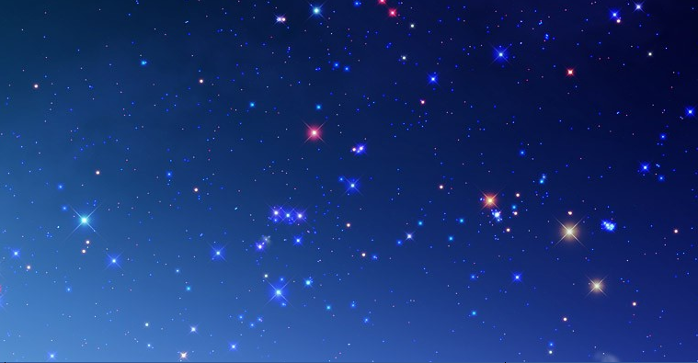

比比谁聪明！
银河，银河，
请你告诉我，
你_________________?
第一PPT模板网-WWW.1PPT.COM

